Slide 1
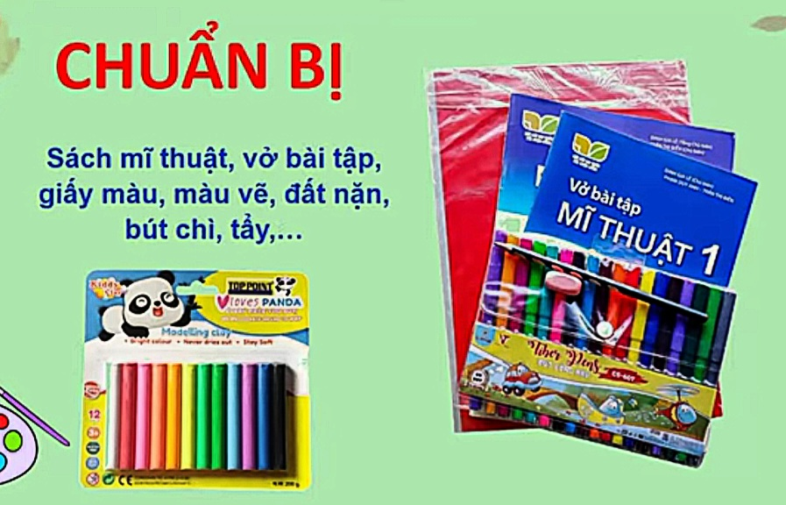

Slide 2
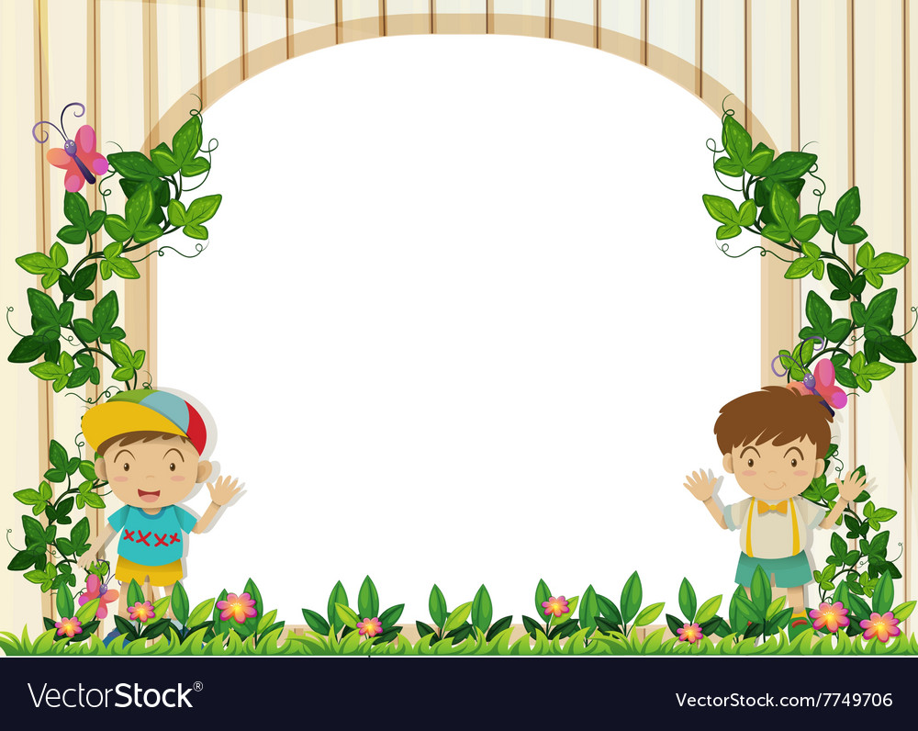


KHỞI ĐỘNG

Slide 3
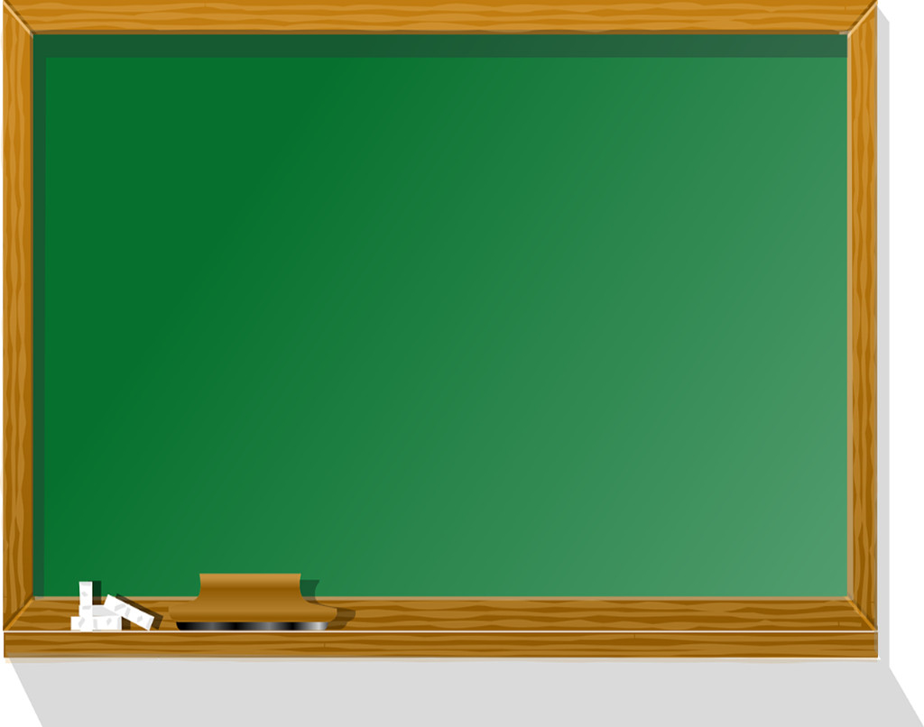
Chủ đề 5
Màu cơ bản trong mĩ thuật
(Tiết 4)

Slide 4
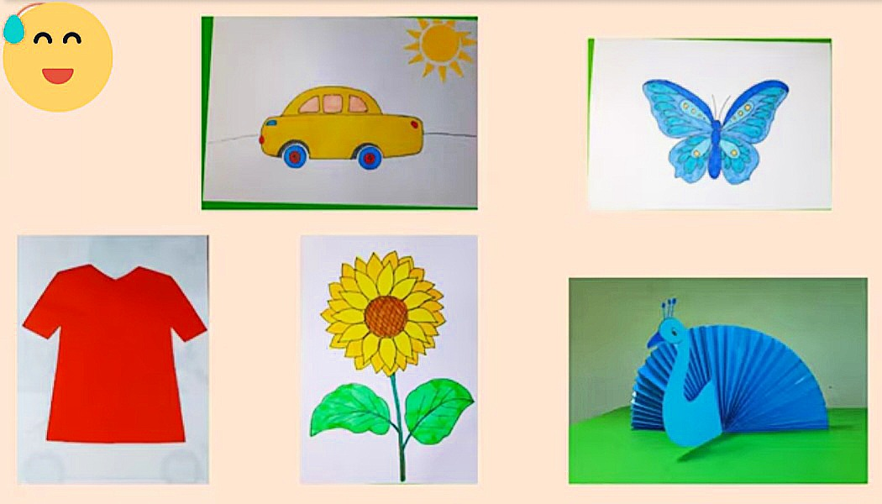
BÀI THAM KHẢO

Slide 5
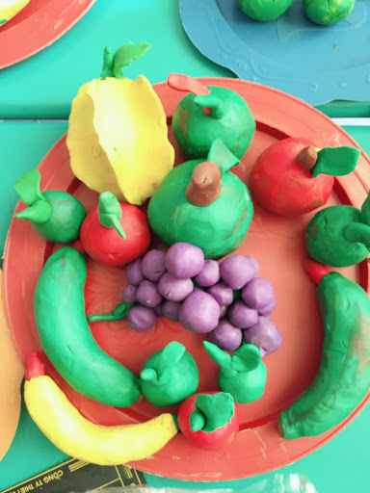
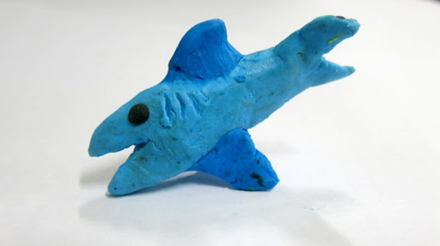
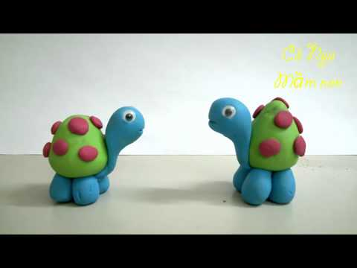

Slide 6
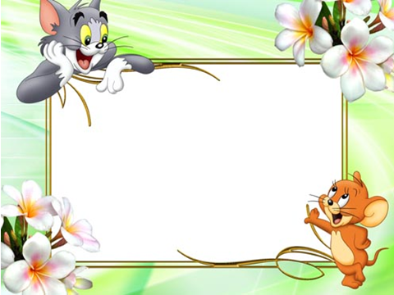
Thực hành
Em hãy vẽ; xé, dán hoặc đắp nổi đất nặn một vật có màu em yêu thích

